Slide 1



ЛОГО ВУЗА
КудаПоступим.ру
ЛИДЕР КОМАНДЫ:
Дальнов Денис

Slide 2
ЦЕЛЕВАЯ АУДИТОРИЯ
2

Slide 3
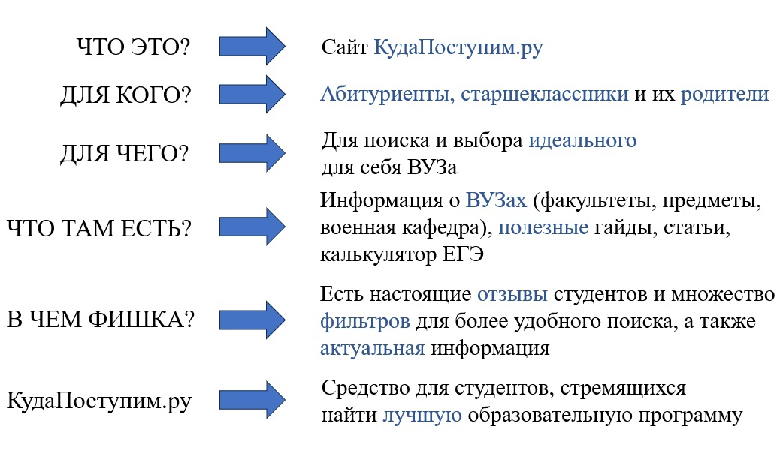
ПРОДУКТ
3

Slide 4
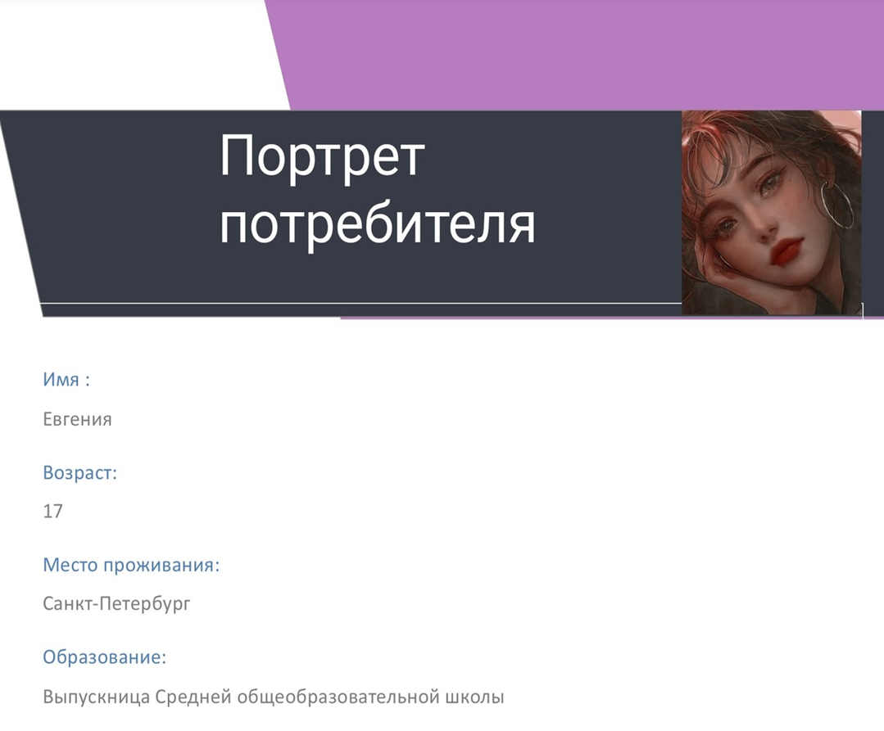
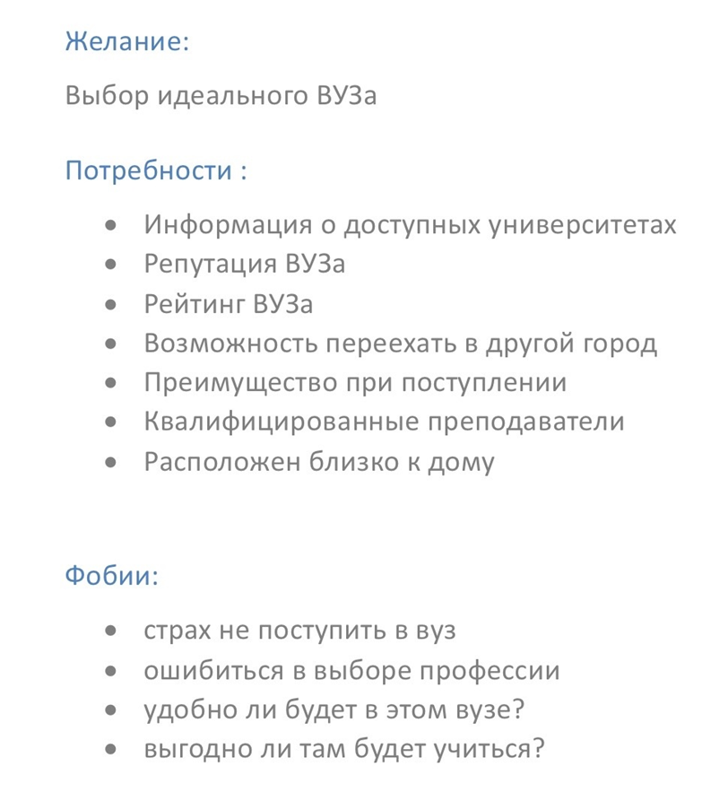
Портрет потребителя

Slide 5
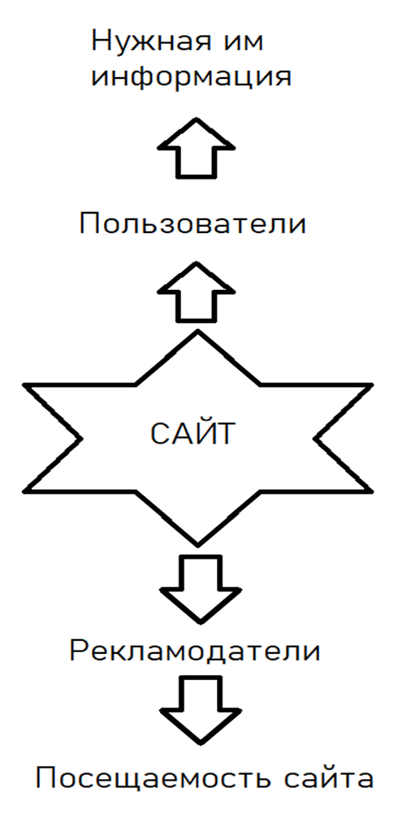
Различия в ценностях для разных групп людей
5

Slide 6
Первоначальный набор индикаторов
Научная жизнь
Спорт
Развлечения
Дополнительное образование/курсы
Сложность обучения
Привлекательность при трудоустройстве
Удобность сайтов
Действия ВУЗа в критической ситуации
Общежития
Фишки ВУЗа
Военная кафедра
Стажировки
6

Slide 7
Первоначальный набор индикаторов
13. Прохождение практики
14. ДПО
15. Безопасность – пропускная система, закрытая территория ВУЗа
16. Транспортная доступность
17. Разбросанность корпусов по городу
18. Баллы ЕГЭ
19. Стоимость обучения
20. Полезность предметов
21. Наличие пространства для свободного времяпровождения
22. Столовая
23. Преподавательский состав
24. Наличие кафе и столовых около ВУЗа
25. Возможность поступления на магистратуру
26. Важность знаний для дальнейшей жизни
7

Slide 8
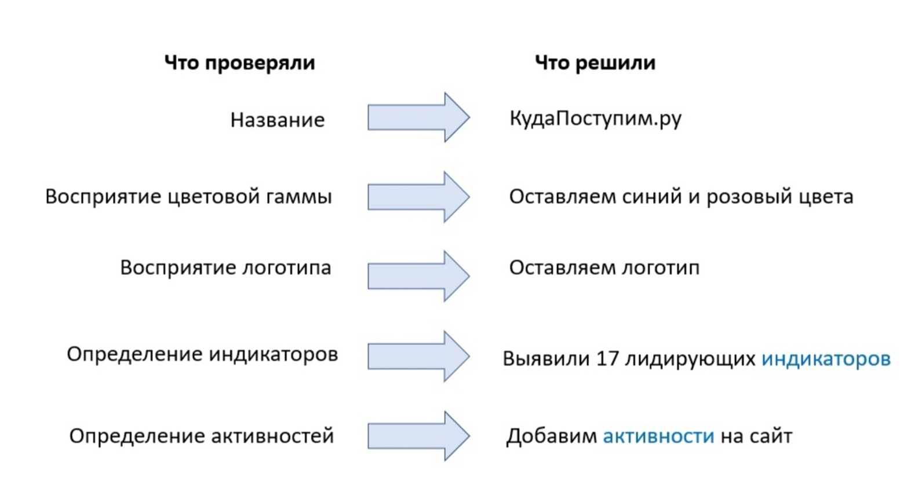
Гипотезы
8

Slide 9
Итоговый выбор индикаторов на основании опроса
Баллы ЕГЭ
Стоимость обучения
Общежитие
Привлекательность при трудоустройстве
Сложность обучения
Военная кафедра
Полезность предметов для дальнейшей жизни
Стажировки
Преподавательский состав
Развлечения (студенческие объединения, выезды)
Дополнительно образование/ курсы
Транспортная доступность
Наличие пространства для свободного времяпрепровождения
Столовая
Удобность сайта ВУЗа
Безопасность
Фишки ВУЗа
9

Slide 10
Дополнительные активности для пользователей на сайте
Калькулятор ЕГЭ
Сравнение вузов по индикаторам сайта
Гайды для абитуриентов и их родителей
Тесты на профориентацию
Вебинары на сайте
10

Slide 11
Проблемы абитуриентов при выборе ВУЗа для поступления
1. Переизбыток информации: Абитуриенты часто испытывают сложности при выборе ВУЗа из-за того, что информации много, но она не структурирована. Поэтому они хотят, чтобы итоговый выбор сделали за них.
2. Неопределенность: Многие абитуриенты испытывают затруднения в определении своих приоритетов при выборе учебного заведения, таких как расположение, стоимость обучения, репутация университета и т. д.
3. Недостаток обратной связи: Получение реальных отзывов и оценок от студентов, которые уже учатся в университетах, может быть ограничено или затруднено.
11

Slide 12
Анализ конкурентной среды
Название сайта | Удобность сайта | Актуальность информации | Количество критериев в оценивании ВУЗов | Активности на сайте | Внешний вид сайта
Вузотека | 5- Удобная навигация по сайту, информация доступна | 4-Проходные баллы не актуальны | 2-Бесполезные критерии и их мало (3) | 0- Нет активностей на сайте | 4-Общий серый фон, нет акцентов
Поступи онлайн | 5- Удобная навигация по сайту, информация доступна | 2-Почти вся информация не актуальна | 4-Мало полезных критериев | 4- Много полезных активностей, сравнение вузов, калькулятор ЕГЭ, но нет отзывов | 5-Привлекательный внешний вид
Вузопедия | 3-Поиск информации на сайте сложный, неудобное расположение кнопок | 4-Неточности в стоимости обучения | 3-Мало критериев (4) | 4- Есть полезные активности, калькулятор ЕГЭ, вебинары | 3-Мелкий шрифт, цветы, однообразие
Навигатор поступления | 4-Поиск информации затруднен | 2-Почти вся информация не актуальна | 4-Нет критерия стоимости обучения | 4-Есть полезные активности, калькулятор ЕГЭ, выставки, профтест | 5-Привлекательный внешний вид
12

Slide 13
Наш сайт
Название сайта | Удобность сайта | Актуальность информации | Количество критериев в оценивании ВУЗов | Активности на сайте | Внешний вид сайта
КудаПоступим.ру | 5- Удобная навигация по сайту, информация доступна | 5-На сайте предоставлена актуальная информация за текущий год, которая постоянно обновляется | 5-Большое количество критериев, которые основаны на ценностях целевой аудитории | 5- Есть полезные активности, калькулятор ЕГЭ, сравнение вузов, а самое главное возможность оставлять отзывы | 5- Привлекательный внешний вид
13

Slide 14
Сводная таблица
Критерии | Вузотека | Поступи онлайн | Вузопедия | Навигатор поступления | КудаПоступим.ру
Возможность оставлять отзывы | - | - | - | - | +
Актуальная информации на текущий год | - | - | - | - | +
Наличие критериев оценивания (не менее 10) | - | - | - | - | +
Наличие активностей (калькулятора ЕГЭ) | - | + | + | + | +
Привлекательность внешнего вида | - | + | + | - | +
14

Slide 15

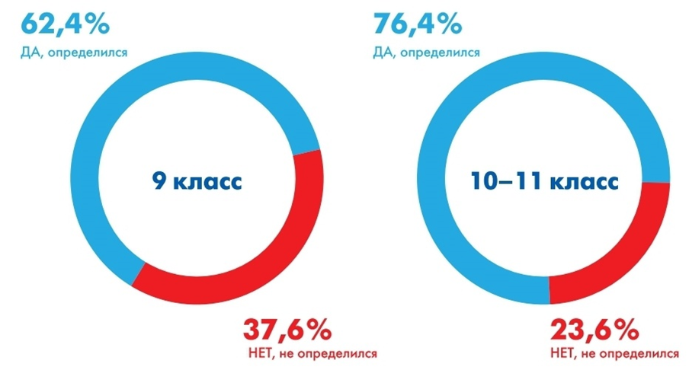
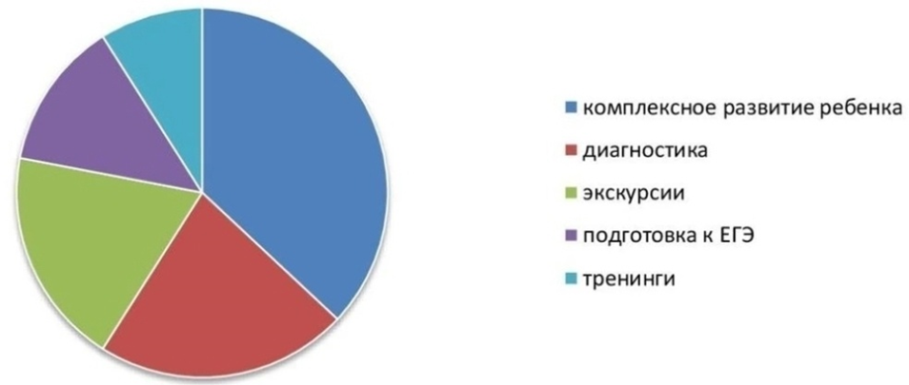


Исследование рынка профориенртаций
15

Slide 16
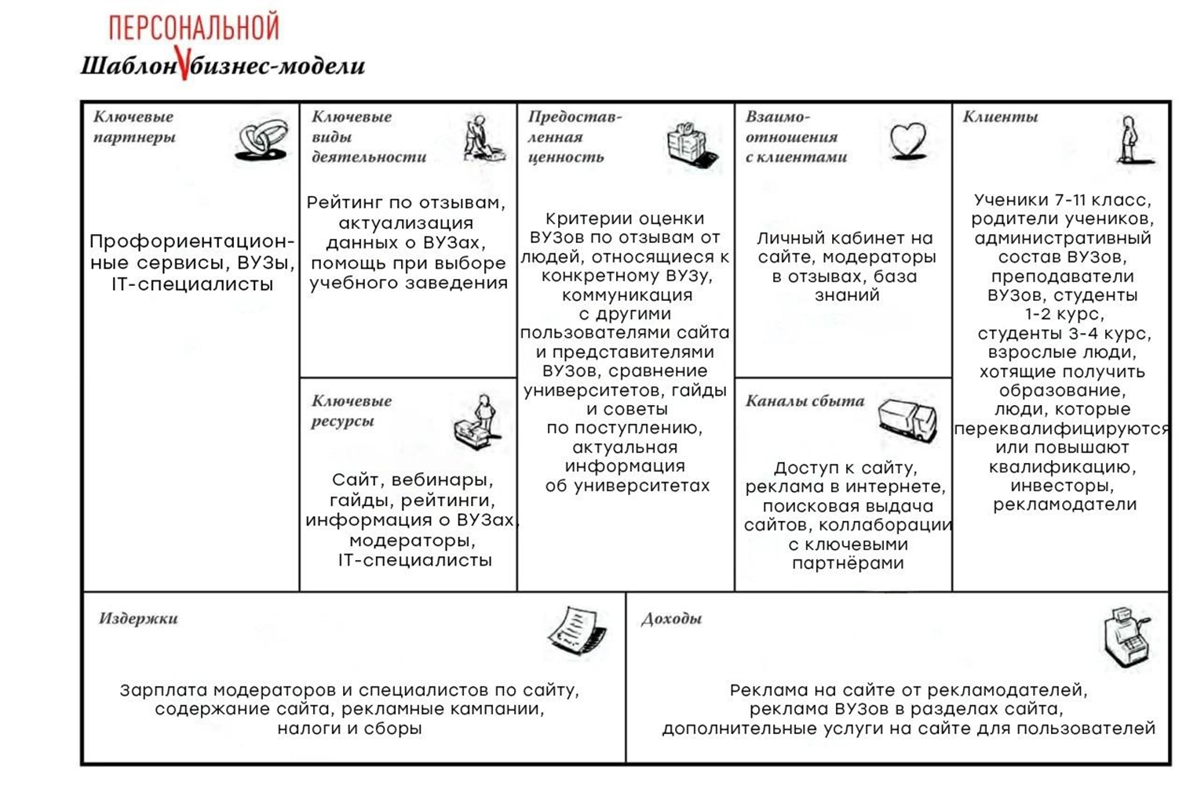
Бизнес модель
16

Slide 17
Каналы сбыта
1. Онлайн-реклама и маркетинг: Это включает SEO, контекстную рекламу, рекламные кампании в социальных сетях, а также сотрудничество с блоггерами и осведомленными персонами в сфере образования для продвижения сайта и привлечения целевой аудитории.
2. Партнерство с образовательными учреждениями: Установление партнерских отношений с университетами и школами для предоставления дополнительной информации и продвижения их образовательных программ через ваш ресурс, а также партнерство с профориентационными компаниями, сайтами по подготовке к поступлению.
3. Прямые продажи: Возможность предоставлять платные подписки для получения расширенного доступа к информации на сайте.
17

Slide 18

Схема отзыва
18

Slide 19
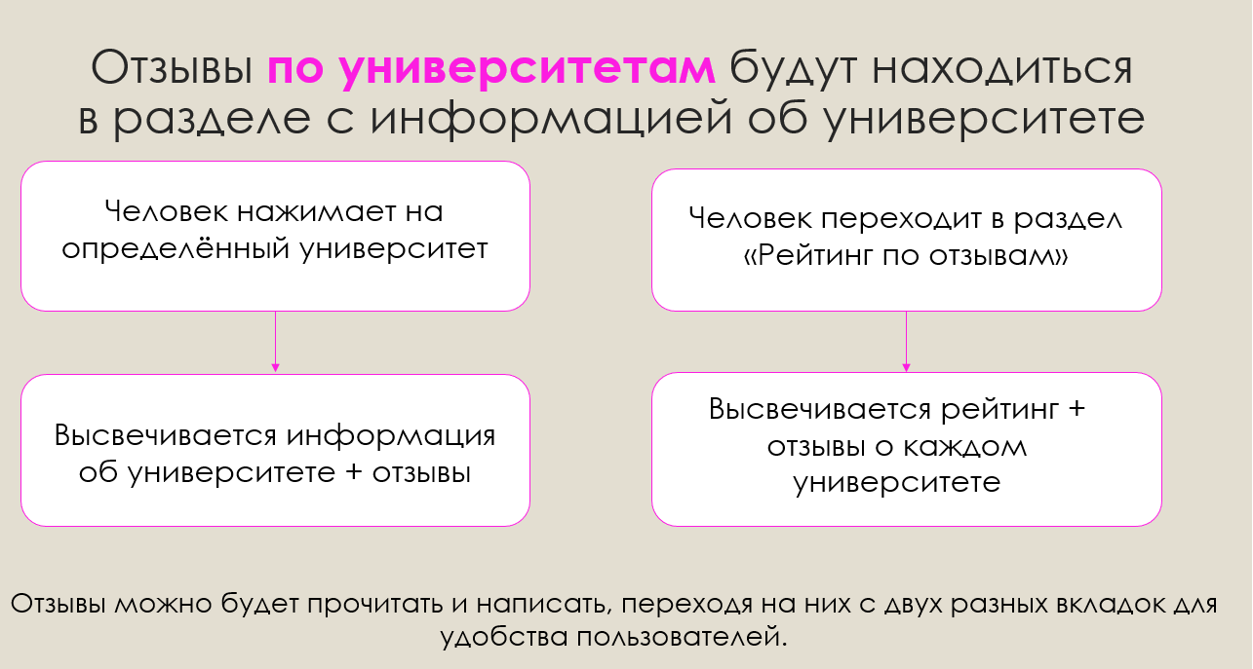
Схема, как оставить отзыв об университете
19

Slide 20
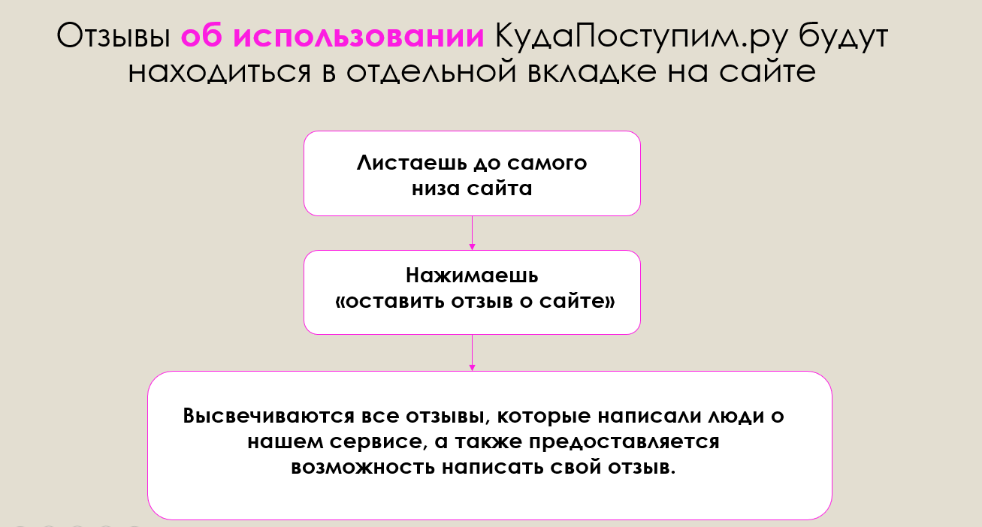
Схема, как оставить отзыв о сайте
20

Slide 21
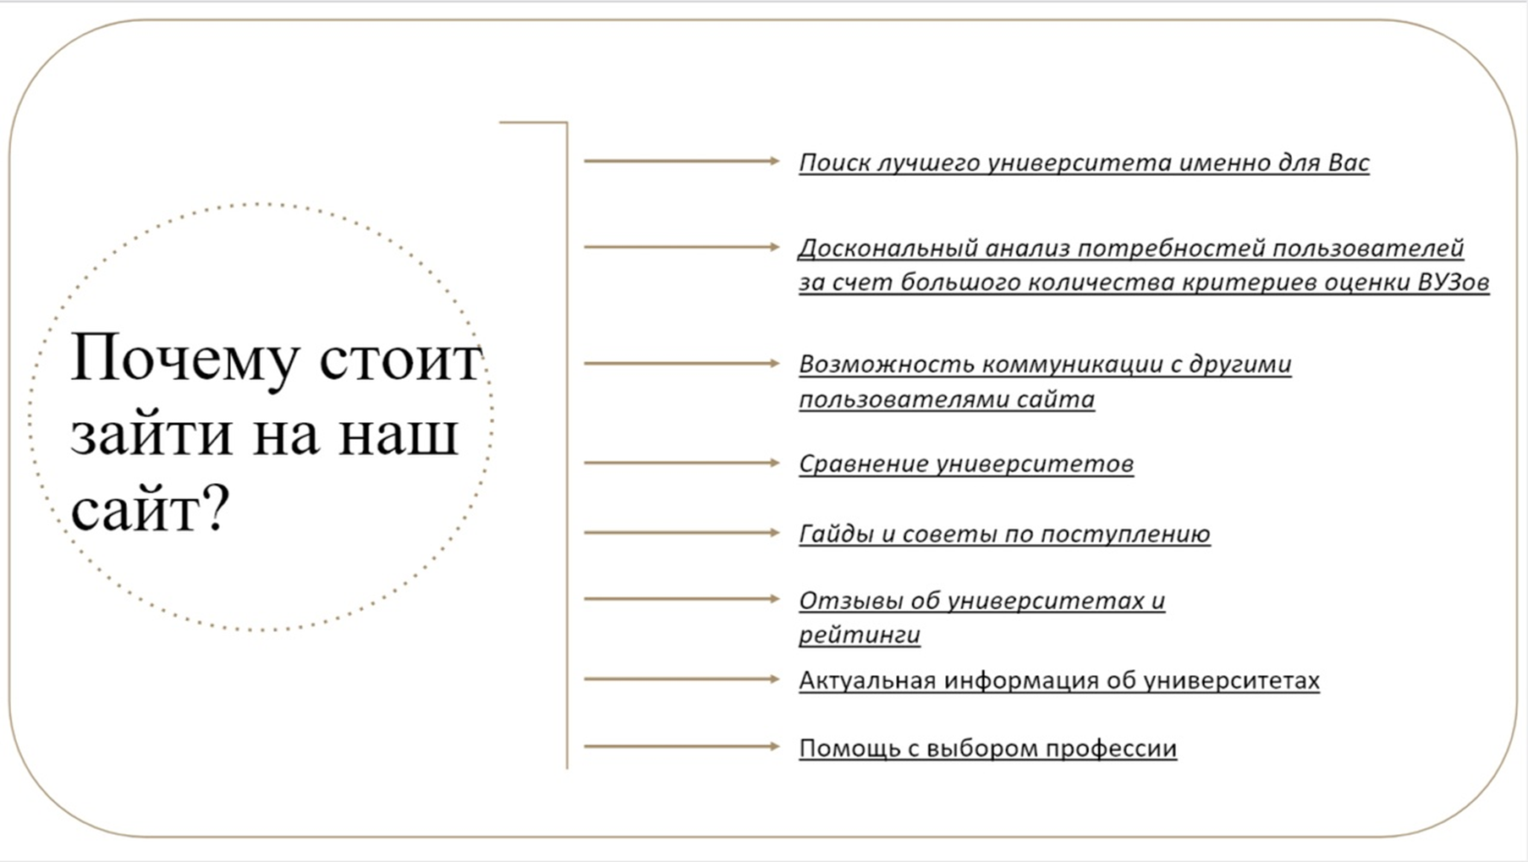
21

Slide 22

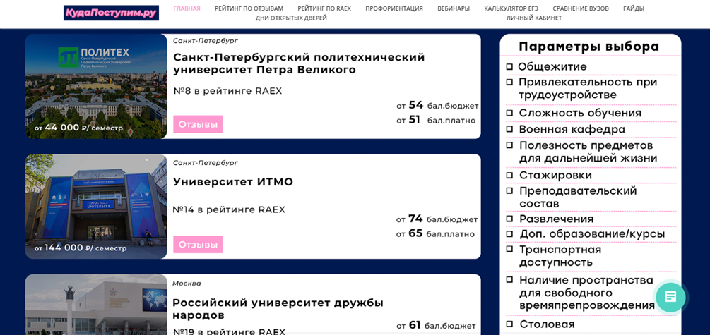

ПРОДУКТ
22

Slide 23




КОМАНДА
Дальнов Денис Макарович
Аналитик
Маркова Анастасия Кирилловна
Координатор
Барвинок Всеволод Владимирович
Исследователь
Авалова Шакира
Мотиватор
23

Slide 24


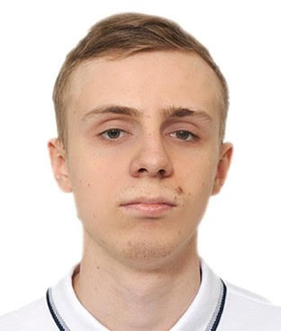

КОМАНДА
Казак Виктория
Душа команды
Обухов Константин Алексеевич
Программист
Ефимова Дарья Дмитриевна
Координатор
Жигмитова Найдалма Николаевна
Реализатор
24

Slide 25


КОМАНДА
Дроздова Дарья Владимировна
Шейпер
Заработкина Анастасия Алексеевна
Завершитель
25

